Slide 1
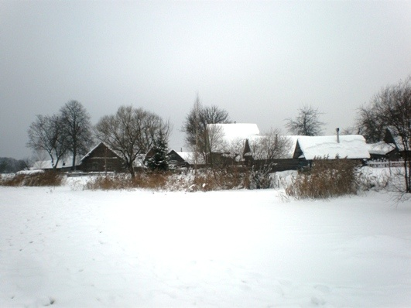
Свет беларускай вёскі:
рэчы і сімвалы

Slide 2
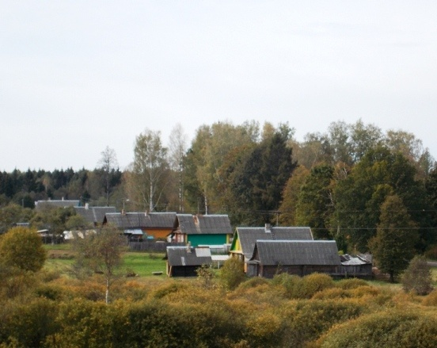
Вёска ,
ад ст. слав. въсь,
роднасна ст.інд.
Viç – “пасяленне”
Вёска – асноўны
тып сельскага
паселішча на
Беларусі

Slide 3
Сяло – вялікая вёска,
часта – адміністрацыйны, гандлёвы
і прыхадскі цэнтр вясковай акругі

Slide 4
Хутар – адасобленая сялянская гаспадарка, у якой хата і ўсе гаспадарчыя пабудовы знаходзіліся побач з ворнай зямлёй.
У выніку калектывізацыі 1930-1950-х гг. хутары былі практычна цалкам знішчаны

Slide 5
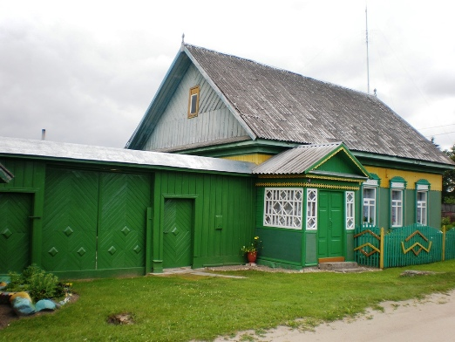
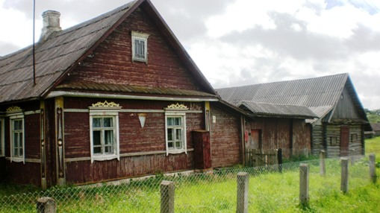
Сядзіба – дом і гаспадарчыя пабудовы разам з садам і агародам, якія складаюць гаспадарку вяскоўца

Slide 6
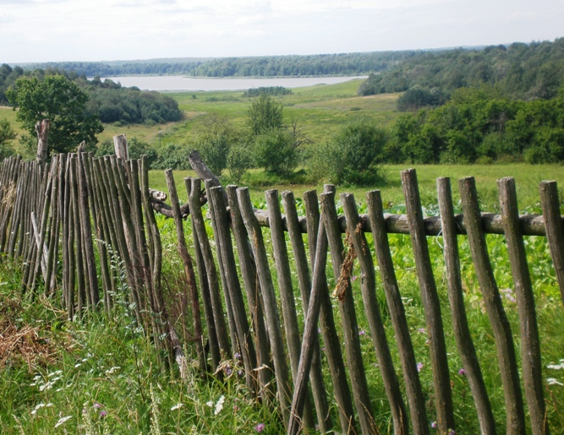
Плот, паркан, тын, штыкетнік –
агароджа сядзібы, якая вызначае ўладанні гаспадара ў вясковай прасторы.
У міфалагічным плане ўвасабляе мяжу паміж “сваім” і “чужым” светам

Slide 7
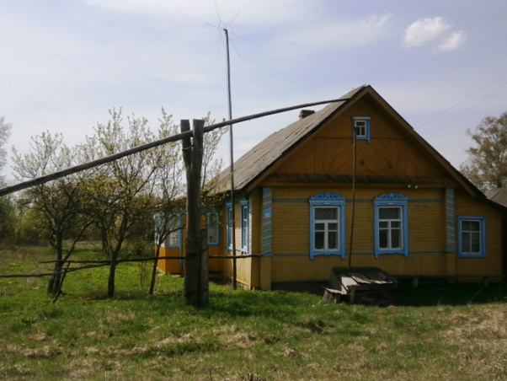
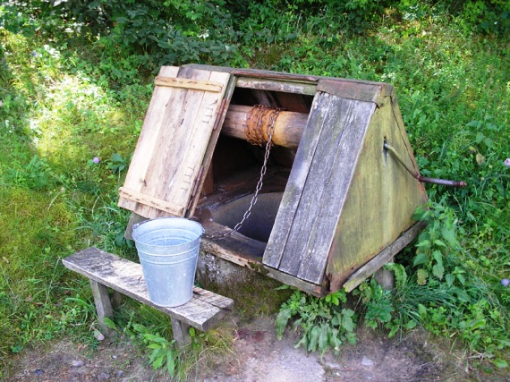
Калодзеж (студня) – заглыбленне ў зямлі для здабычы вады з ваданосных гарызонтаў. Умацоўвалася ствалом дрэва з выдзяўбленай сэрцавінай, камянямі ці зрубам. Паводле народных уяўленняў, падземная вільгаць злучалася з вільгаццю нябеснай, таму, каб выклікаць дождж у часе засухі, у калодзеж сыпалі мак.

Slide 8
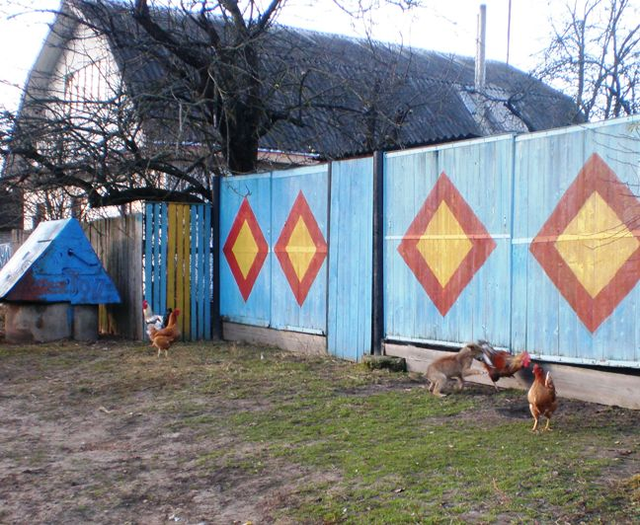
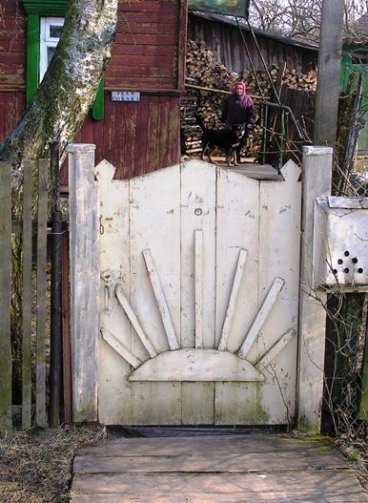
Весніцы (вароты, брама) адчыняюць перад жаніхом з ягонай дружынай,
а гаспадар, вяртаючыся дадому, звыкла адчыніць веснічкі (брамку)

Slide 9
Сядзіба:
Дом (хата)
Хлеў
(абора, стайня)
Гумно
(клуня, рыга)
Варыўня
(істопка)
Пуня
(адрына)
Паветка Людзі, жывёла, збожжа,
(дрывотня) гародніна, прылады працы,
Лазня дровы

Slide 10
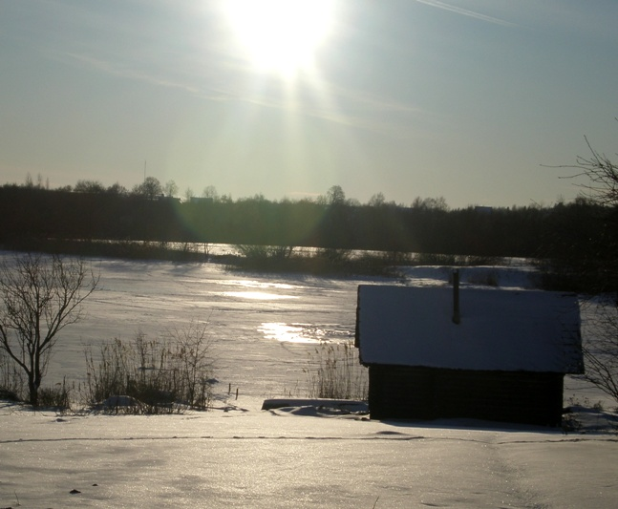
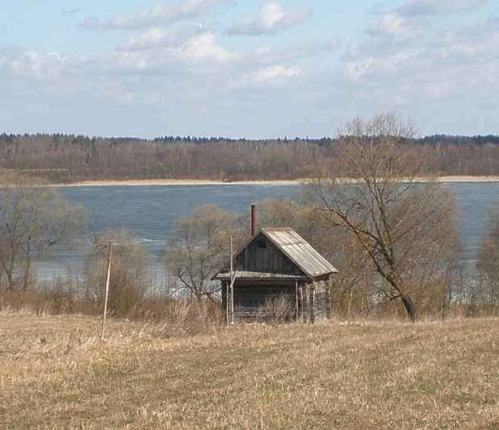
Лазня
“вясковы храм” фізічнай цысціні,
уладанне міфалагічнага лазніка

Slide 11
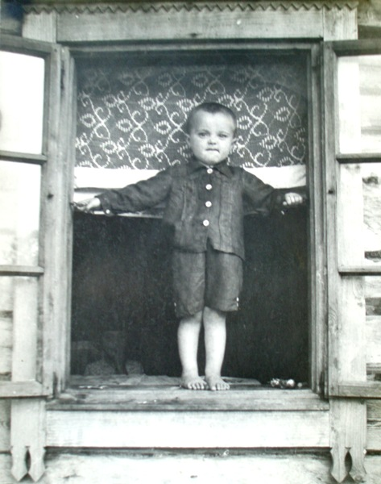
Вокны –
“вочы хаты”,
якія злучаюць яе
са знешнім светам і ўпісваюць у касмічны парадак быцця.
Паводле беларускай легенды, менавіта Бог навучае людзей прасякаць вокны ў хатах.

Slide 12
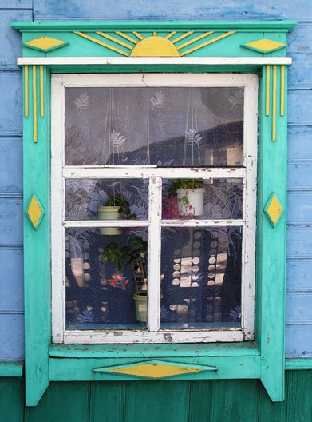
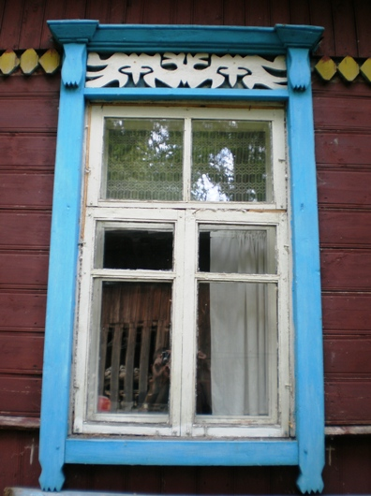
Ліштва – накладное драўлянае аздабленне ваконнага праёму, выконвала засцерагальна-магічныя і дэкаратыўна-мастацкія функцыі

Slide 13
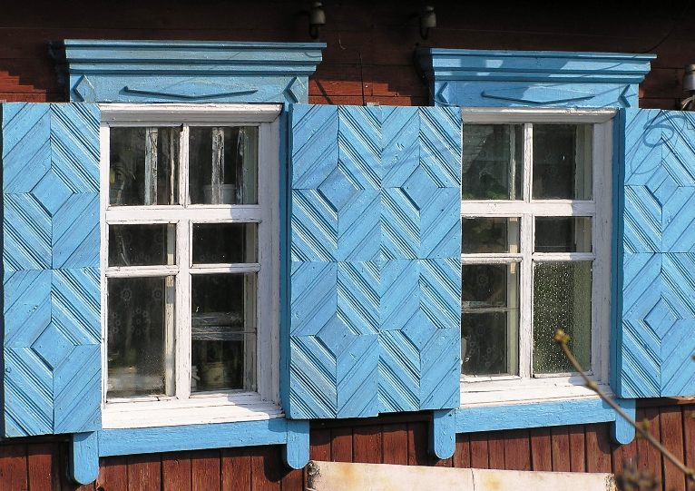
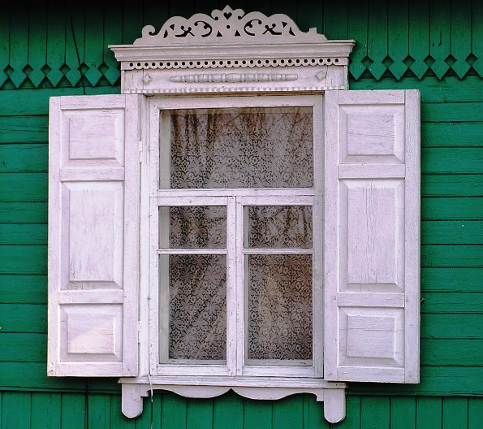
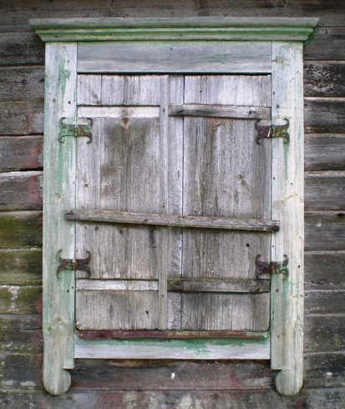
Аканіцы (рус. ставни), “драўляныя павекі” вокнаў вясковай хаты, важны элемент дэкаратыўнага аздаблення, які меў і сімвалічныя функцыі. Наглуха зачыненыя аканіцы на ўсіх вокнах азначалі “смерць “ хаты, г.зн. яе нежылы статус.

Slide 14
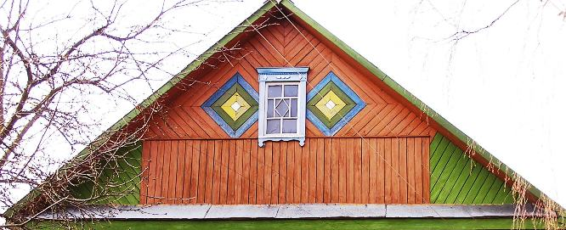
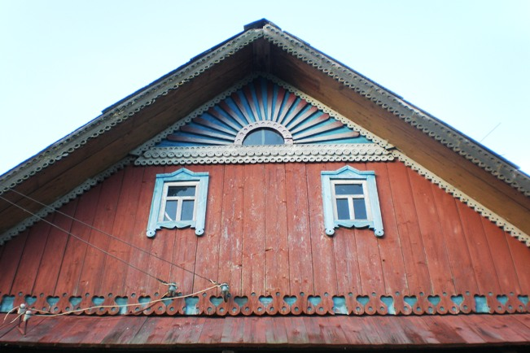
Шчыт – франтон двусхільнага даху, разам з ліштвамі і аканіцамі фармуе
мастацкае аблічча вясковай хаты

Slide 15
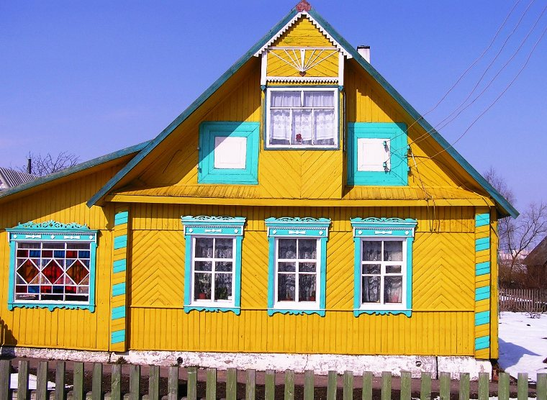
Канцэпцыя дома, як мікрамадэлі Космасу , найбольш выразна ўвасоблена менавіта ў вясковай хаце

Slide 16
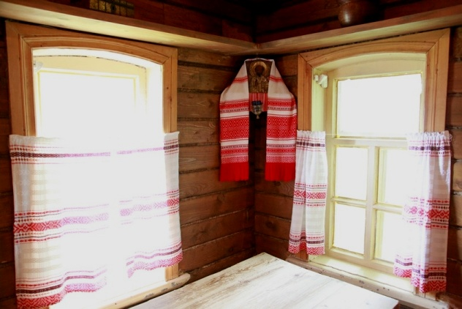
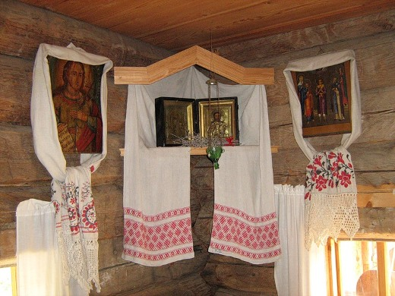
Покуць (кут) – самае святое і шанаванае месца ў хаце. Суадносіцца з ідэяй святла, чысціні, долі, з’яўляецца зонай камунікацыі са сферай багоў і продкаў. Важнейшая рытуальная прастора ўсіх значных сямейных рытуалаў. На покуці сядзелі кум з кумой (радзіны), маладыя (вяселле), толькі на куце клалі нябожчыка (пахаванне).

Slide 17
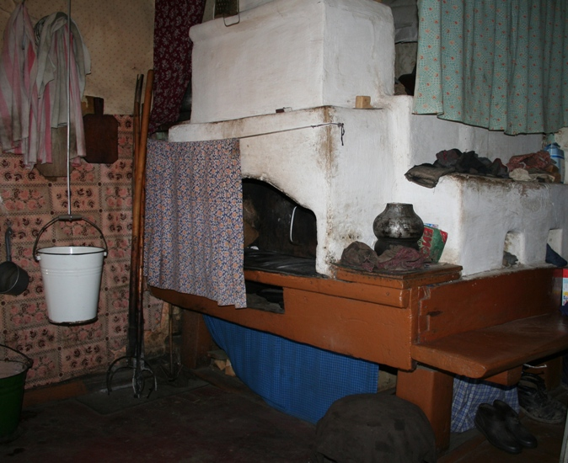
Бабін кут – месца ля печы, насупраць па дыяганалі ад покуці. Мае выразную жаночую сімволіку, з’яўляецца прасторай магічных практык народнай медыцыны.
Паводле народных уяўленняў, пад печчу жыве дамавік

Slide 18
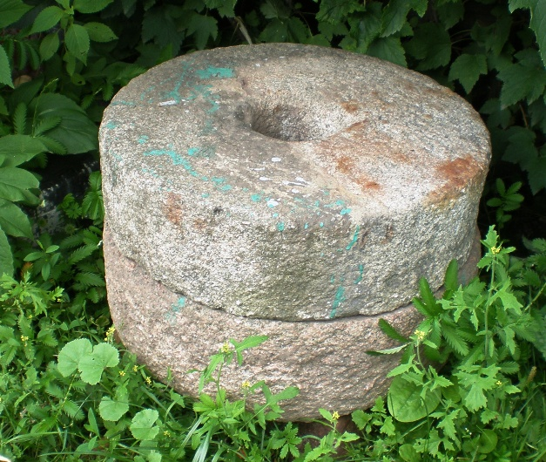
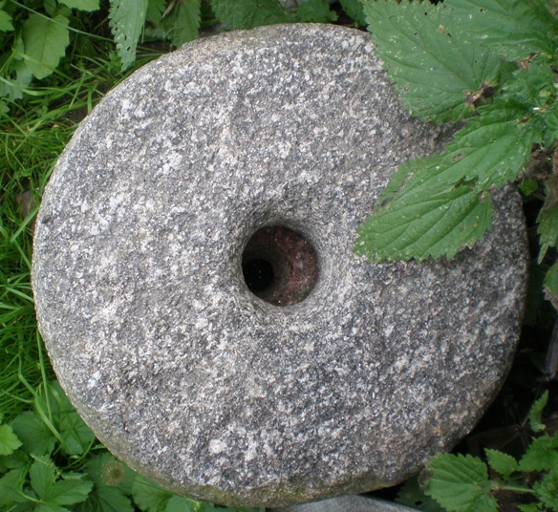
Жорны, ручны млын – прылада для памолу збожжа ў хатніх умовах.
Паводле беларускай легенды, Пярун, грукаючы жорнамі, стварае свет.
“Круці жорны пільна – будзе і тут Вільна”

Slide 19
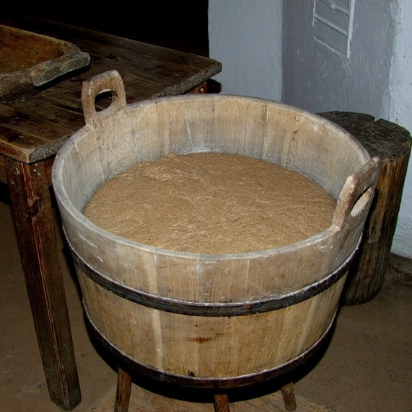
Дзяжа, дзежка, хлебніца – драўляны посуд для заквашвання цеста. Увасабляе ідэю долі, дастатку, урадлівасці і плоднасці. У выпадку пажару, разам з абразамі найперш выносілася з хаты.

Slide 20
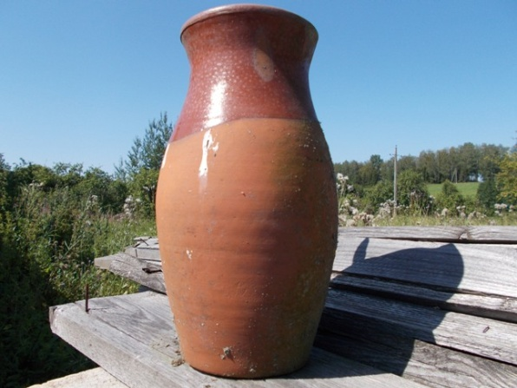
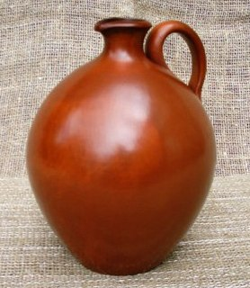
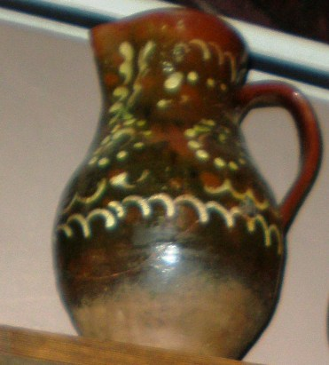
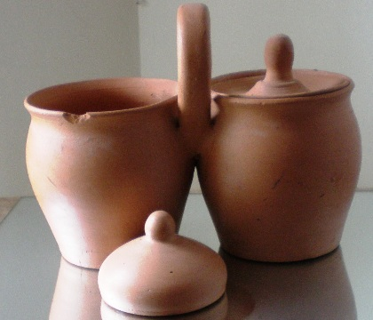
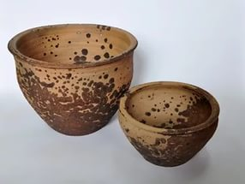
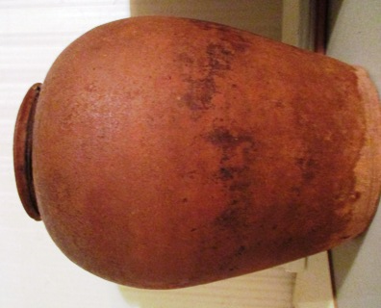
Гарлач Гляк
Збан Спарыш
Макацёр Слой

Slide 21
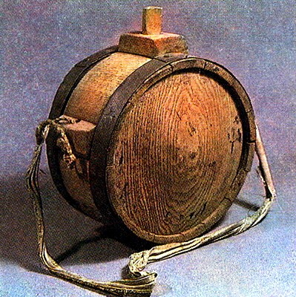
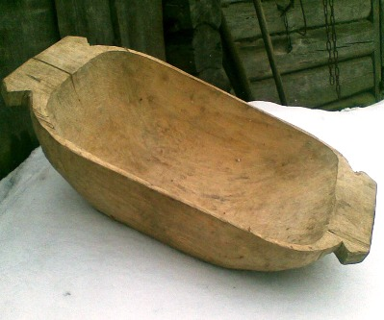
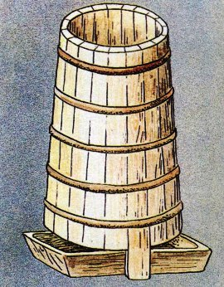
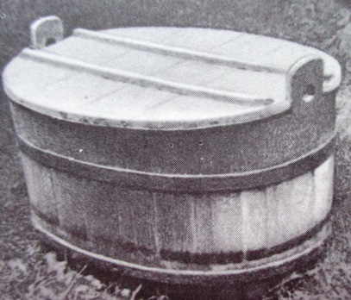
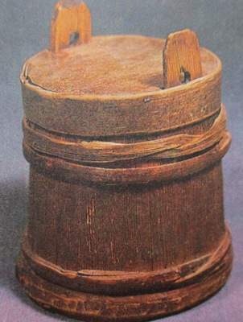
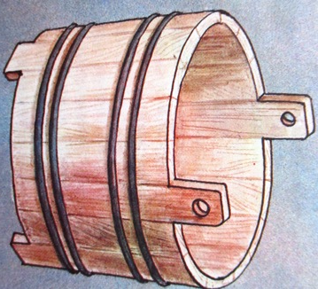
Біклага Начоўкі
Жлукта Балея
Цэбар Бельчык

Slide 22
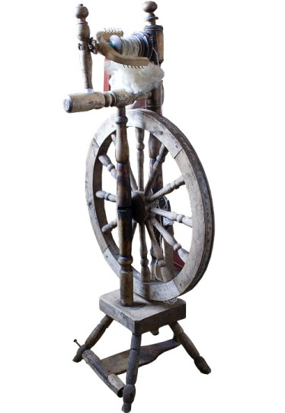
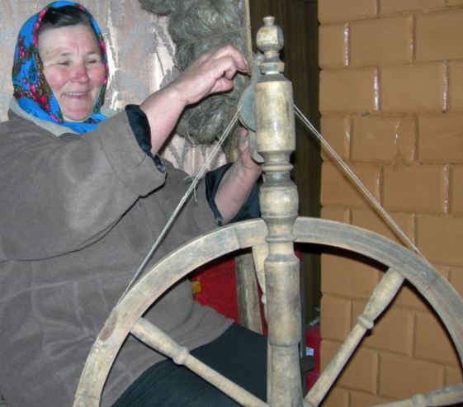
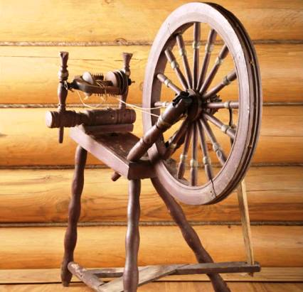
Калаўрот - самапрадка, прылада для механічнага прадзення лёну ў хатніх умовах.
Шырока распаўсюджаны ў Беларусі
з сярэдзіны ХІХ ст.

Slide 23
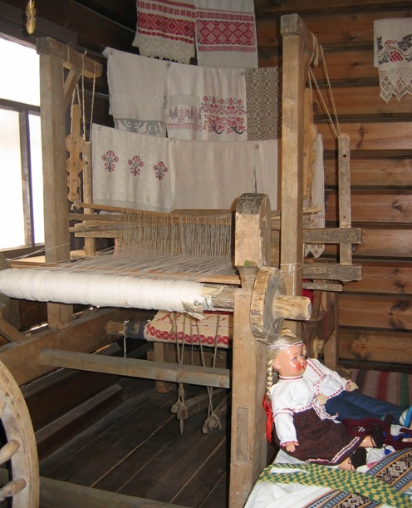
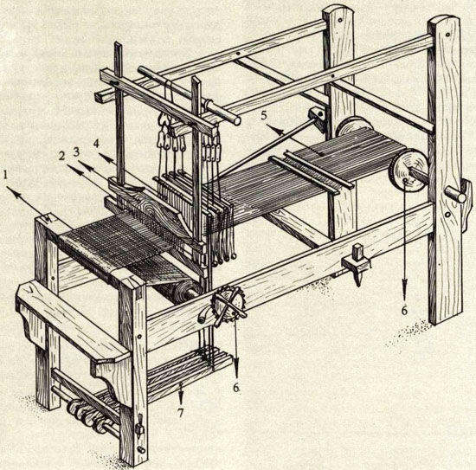
Кросны – ткацкі стан для ткання ў хатніх умовах
1)ставы; 2) бёрда; 3) набіліцы; 4) ніты; 5) аснова; 6) навоі; 7) панажы

Slide 24
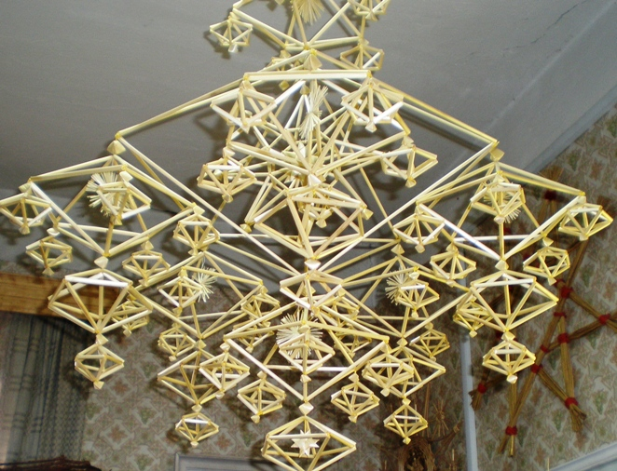
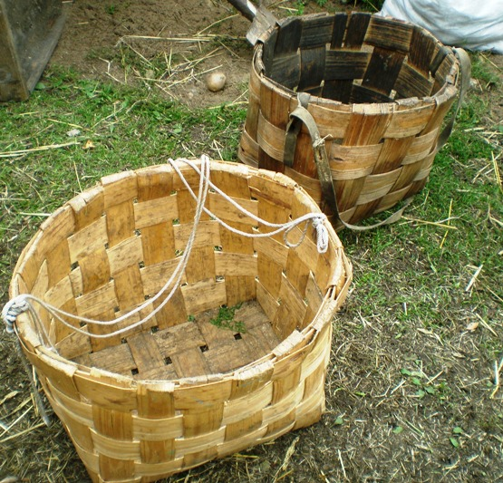
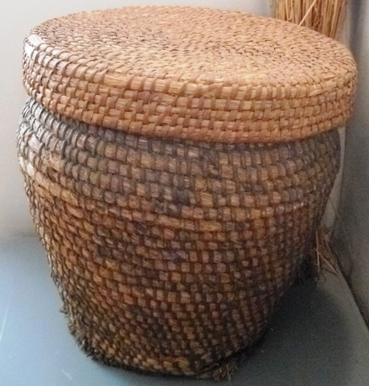
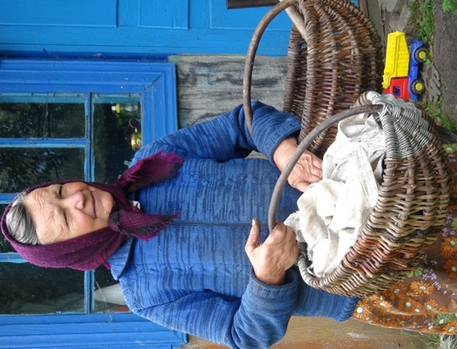
“Павук”
Кош
Кораб
Кошык

Slide 25
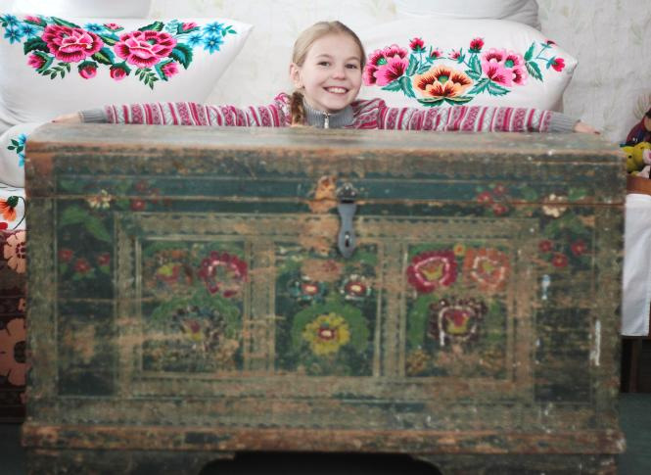
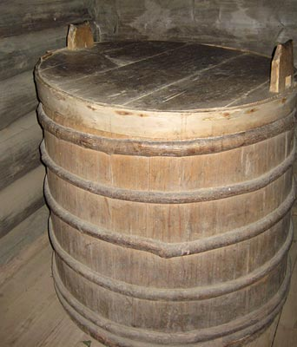
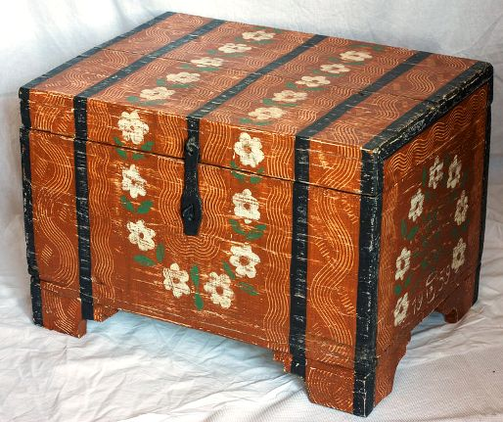
Куфар - драўляная скрыня для захоўвання тканін, адзення
і каштоўнасцяў.
“Скарбніца” вясковай жанчыны
Кубел – папярэднік куфара

Slide 26
Вёска – гэта, найперш, людзі, без якіх немагчымая Беларусь

